Slide 1
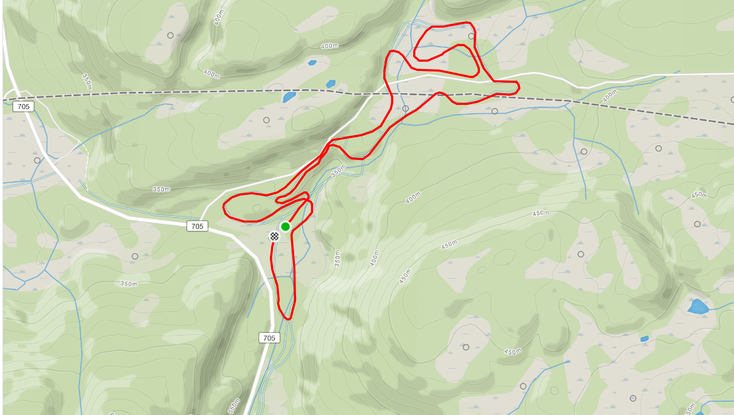
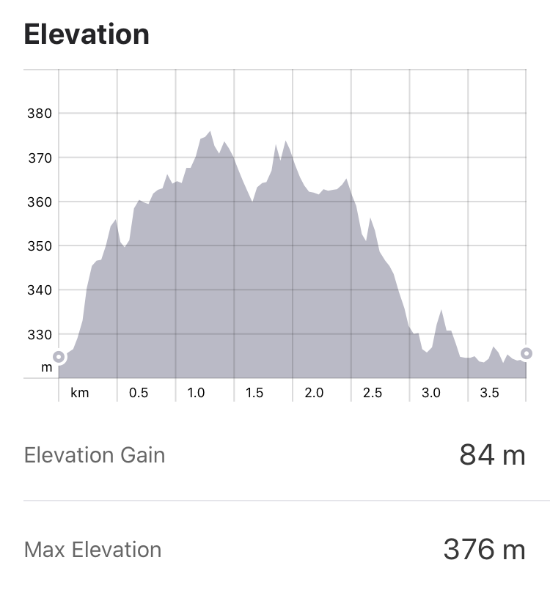
Gutter og jenter 13 og 14 år lørdag 8. februar 2020
4 Km klassisk

Slide 2
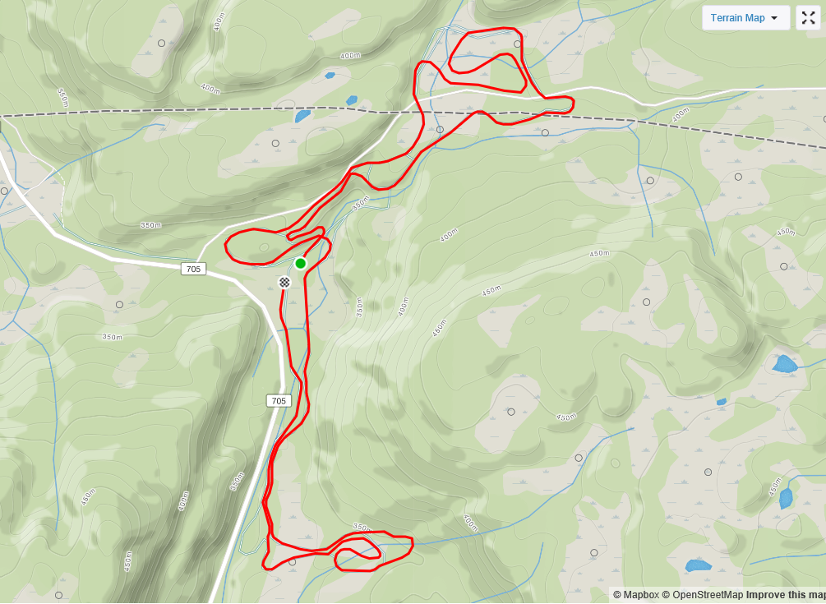
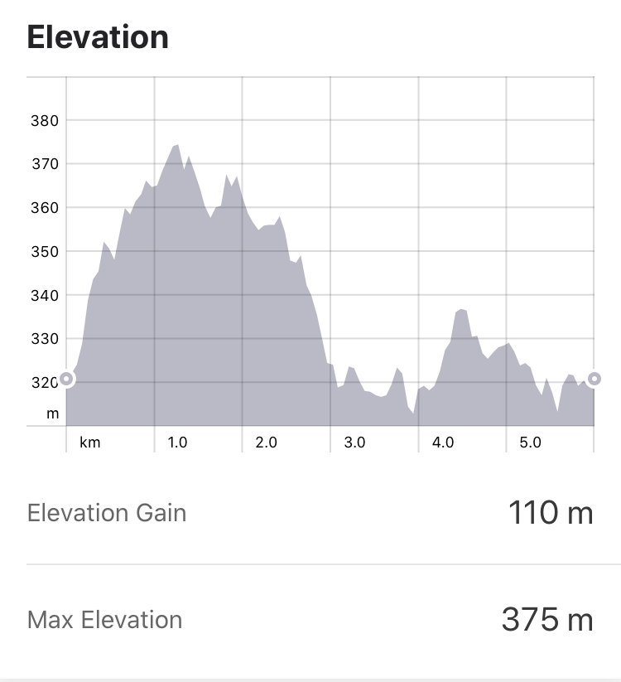
Gutter og jenter 15 og 16 år lørdag 8. februar 2020
6 Km klassisk

Slide 3
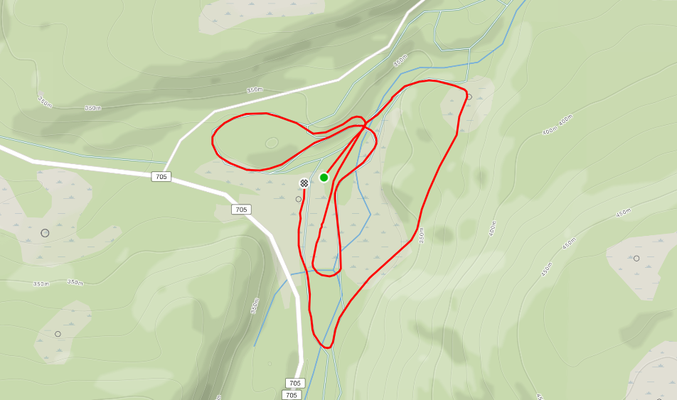
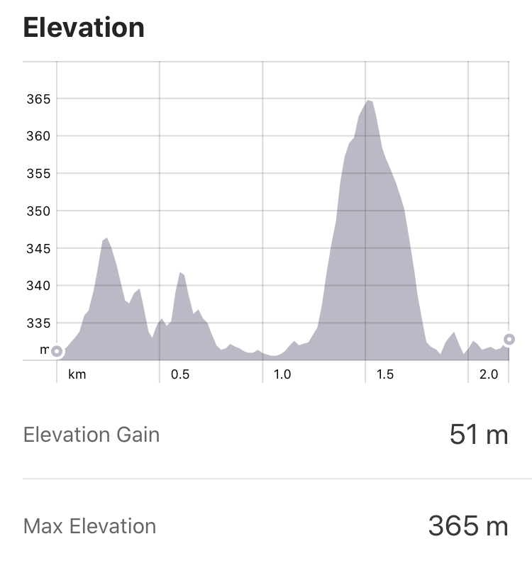
Gutter og jenter 13-16 år søndag 9. februar 2020
2 Km fristil

